Slide 1
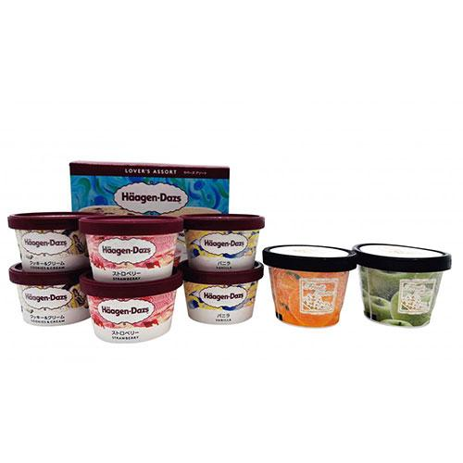
【提案書】
ハーゲンダッツ&amp;フルーツティアラ ※税率8％
上品かつ濃厚な味わいで大人気のハーゲンダッツと、爽やかなフルーツの味わいをそのままアイスにしたようなフルーツティアラの詰め合わせ。夏場の贈り物などにおすすめです。
特徴
納期
納期スペース
仕様
注意事項 : 賞味期間：なし(冷凍)
備考 : ＜セット内容＞ ハーゲンダッツラバースアソート(バニラ、ストロベリー、クッキー＆クリーム)各70ml×各2、フルーツティアラソルベ(青リンゴ、ミカン)各108ml×各1
お見積
お見積りスペース

